Slide 1
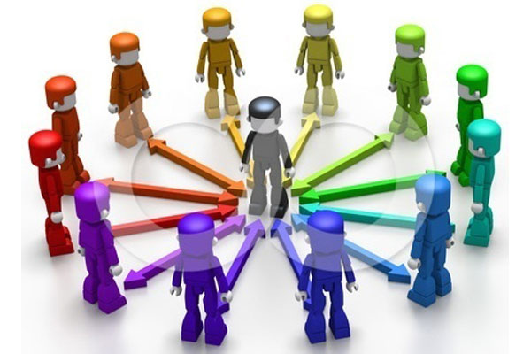
Виды влияния.
Подготовила
Педагог – психолог
МОБУ «СОШ №1»
г.Бахчисарай Республики Крым
Куринная Елена Александровна

Slide 2
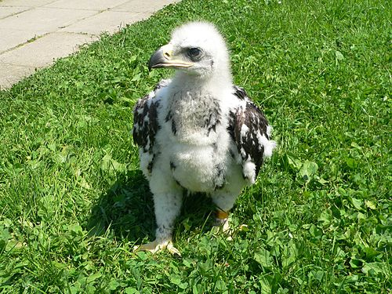
Notes:
Однажды из гнезда орла на склоне высокой горы скатилось в нижнюю долину одно яйцо. Его подобрал фермер и подложил в сарай своей курице несушке, высиживающей яйца. Вскоре появились цыплята, и одновременно с ними из яйца вылупился птенец орла.
Он рос вместе с цыплятами, и через какое-то время научился делать все, что они – кудахтать, копаться в земле, искать червячков. Он даже бил крыльями и пытался взлететь на несколько сантиметров до нижних веток кустарников, как это делали остальные цыплята.
Орел считал, что он не был никем иным, как курицей. Он любил свой дом, свою семью. Но дух его не был спокоен. Каждый раз, видя парящих в синем небе могущественных орлов, он мечтал взлететь вместе с ними. Куры смеялись над ним, говоря, что он не может летать как птица, он же курица.
И орел научился им верить. Вскоре он перестал мечтать о небе. Так орел жил и умер курицей, поскольку думал, что ею был.

Slide 3
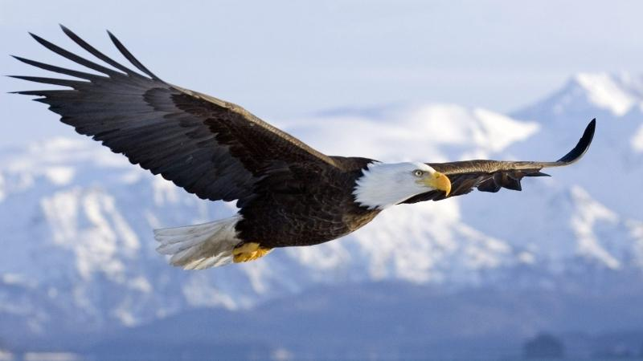
Ваше окружение влияет на вас,
хотите вы того или нет.
Notes:
Почему это случилось? Счастлив ли орёл? Как вы считаете хотели ли куры навредить ему?

Slide 4
Виды влияния.
Тема урока:
Notes:
И какова же тема урока? Все люди живут в обществе, неотделимы друг от друга, поэтому хотим мы того или нет,неосознанно влияем друг на друга. Беседуя с друзьями, переписываясь в социальных сетях, читаем книги или смотрим телевизор – тем самым попадаем под влияние других людей, их мнения или мыслей.

Slide 5
Цель:
осознать истинные цели влияния

Slide 6
это воздействие на состояние; мысли, чувства и поступки других людей различными средствами.
Влияние -
Целью влияния, в межличностном общении, является удовлетворение своих мотивов и потребностей с помощью других людей или через их посредничество
Notes:
Мы уже говорили о том, что общаясь люди влияют друг на друга. На основании этого выведите определение.
Для чего люди оказывают воздействие друг на друга?

Slide 7

Виды влияния.
Убеждение
Сознательное, аргументированное воздействие на человека или группу людей с целью изменения их суждения, отношения, намерения или решения.
Notes:
Ребята, я считаю, что сегодня после уроков нам необходимо с вами собраться на дополнительный урок. На этом уроке мы будем выполнять упражнения для развития памяти и внимания. Впереди экзамены и эти упражнения помогут вам лучше подготовиться.
Оказываю ли я сейчас на вас влияние, если да то какое и что для этого использую?
Как, с помощью чего убеждают? Предъявление ясных. Четко сформулированных аргументов в приемлемом темпе и в понятных терминах. Открытое признание как сильных, так и слабых сторон предлагаемого решения.
Как убеждение влияет на личность человека?

Slide 8

Самопрезентация
Открытое предъявление своей компетентности и квалификации для того, чтобы быть оцененным по достоинству.
Notes:
Внимательно рассмотритке картинку. Чем занимается ученик изображенный на ней? Какое у вас складывается о нем впечатление? Попали ли окружающие под его влияние? Реальная демонстрация своих возможностей. Предъявление сертификатов, дипломов, отзывов и т.д. формулирование своих запросов и условий.
Какими средствами самопрезентации вы пользуетесь сейчас?
Какие средства самопрезентации вы будете использовать после окончания школы, когда и где? Подробнее об этом виде влияния мы будем разговаривать на другом уроке, познакомимся с методами самопрезентации и разовьем некоторые умения.

Slide 9
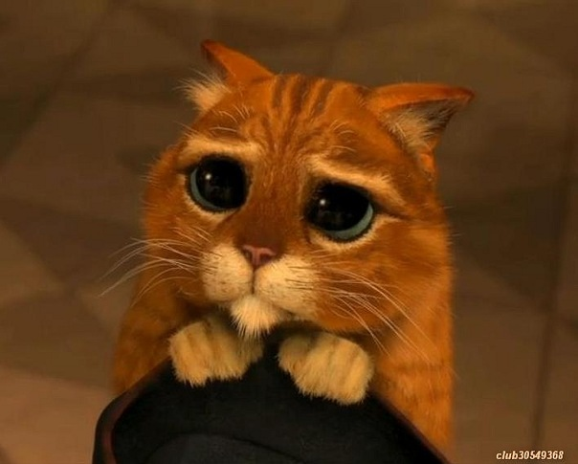
Просьба
Обращение к человеку с призывом удовлетворить потребности или желания.
Notes:
Принесите, пожалуйста, воды для полива цветов в кабинете.
С чем я к вам обратилась?
Ясные и вежливые формулировки. Проявление уважения к праву человека отказать в просьбе, если ее выполнение не удобно или противоречит целям другого человека.
В каких случаях следует прибегать к просьбе?

Slide 10
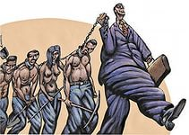
Принуждение
Требование выполнить распоряжение, подкрепленное открытыми или подразумеваемыми угрозами.
Notes:
А теперь вернемся к обсуждению проведения дополнительного занятия после уроков. Никакие возражения поэтому поводу не принимаются. После уроков я жду вас всех. Если кто либо не придет, не получит зачет по предмету, в школу будут приглашены родители.
Какой вид влияния применен? Какое влияние он оказывает на личность человека?
Принуждение переживается как давление со стороны другого человека или обстоятельств.
Объявление жестко определенных сроков или способов выполнения работ без каких либо объяснений или обоснований. Наложение не подлежащих обсуждению запретов и ограничений. Запугивание возможными последствиями. Угроза наказания, физической расправы.
К каким видам влияния относится принуждение конструктивным или деструктивным?

Slide 11
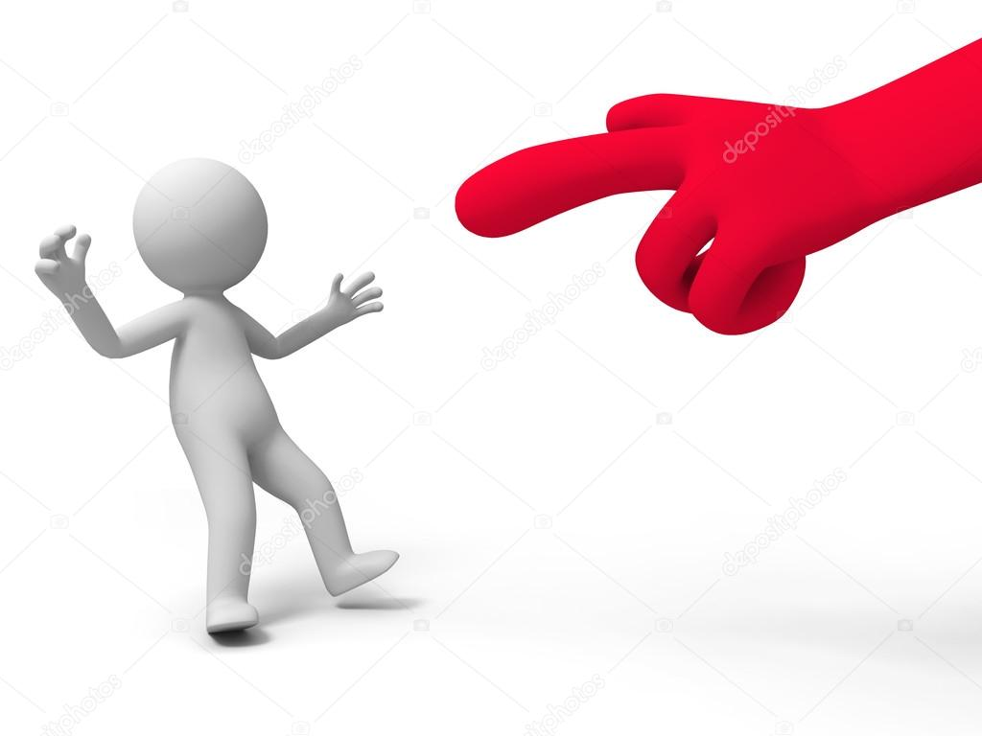
Деструктивная критика
Высказывание пренебрежительных или оскорбительных суждений о личность человека и/или грубое агрессивное осуждение, осмеяние его дел и поступков.
Notes:
(С демонстрацией данного вида влияния необходимо быть аккуратным. Лучше заранее договориться с кем нибудь из учеников, что бы не обидеть.)
Покажи мне свою тетрадь. Это разве тетрадь, безобразные записи, а почерк?! Хотя, что от тебя еще ждать?
Разрушительность такой критики состоит в том, что она не позволяет человеку «сохранить лицо», отнимает у него веру в себя.
Принижение личности другого человека. Высмеивание того, что критикуемый не в состоянии изменить. Высказывание несправедливых критических замечаний человеку, который находится в состоянии ошеломленности и подавленности неудачей.

Slide 12

Конструктивная критика
это конкретное предложение по улучшению то, что уже есть с чётким описанием недостатков критикуемого предмета и возможных их исправлений.
Золотое правило конструктивной критики (+) (-) (+)
Notes:
По поводу вашего доклада для будущего урока могу сказать следующее. Тема выбрана интересная. Правда не до конца доработана основная часть, но я уверена, что вы со всем справитесь.
При конструктивной критике оценка замечаемых поступков не задевает самолюбия адресата, мотивирует его к исправлению. Какой из двух видов критики является наиболее эффективным и почему?

Slide 13
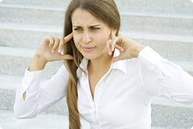
Игнорирование
Умышленное невнимание по отношению к другому человеку, его высказываниям, действиям.
Notes:
Для демонстрации данного вида влияния так же можно договориться с кем нибудь из класса. Ученик неоднократно задает вопрос, а учитель игнорирует его.
Воспринимается как признак пренебрежения и неуважения. Иногда выступает как тактичная форма прощения бестактности или неловкости.
Демонстративное пропускание слов другого человека мимо ушей. Невыполнение обещаний или опоздание с отсутствием попыток что-либо объяснить. Молчание и отсутствующий взгляд в ответ на вопрос, упрек или другое высказывание. Внезапная смена темы разговора.
Какое влияние оказывает на личность человека?

Slide 14

Практическая часть.
Notes:
Предлагаю поиграть. Разбейтесь на пары. Один из вас зажимает кулаки, а второй применяя поочередно все влияния делает так, что бы кулаки разжались. Затем меняетесь ролями. Желающие могут высказаться о том, какой вид влияния наиболее эффективен

Slide 15

В заключении…
Notes:
Мы разобрали явные, открытые виды влияния.
Есть еще вид влияния, навыки распознавания приемов и способов которого, позволят противостоять его негативному, деструктивному влиянию на личность.
Этому мы посвятим следующее занятие.
Спасибо за урок.

Slide 16
Использованная литература:
Шевченко М.Ф «Как стать успешным?». - СПб.: Речь, 2007г.
Притча «Орел и курицы» http://amour7.ru/pritcha-o-vliyanii-okruzheniya-orel-i-kuricy/
https://forum.stitch.su/uploads/monthly_2016_07/579def98d423c_800px-Orel_skaln_1.jpg.a8c659c9d67c949b02599589f7bdb359.jpg изображение орленка
http://animalsfoto.com/photo/6a/6ada8511d79c0c4d0f6ab06e495520f9.jpg изображение орла
http://7coloursme.ru/wpcontent/uploads/2015/09/goh7.jpg изображение окружение человека
http://s2.fotokto.ru/topics/full/8/84212.jpg изображение убеждение
http://5bal.ru/pars_docs/refs/82/81366/81366_html_43a17d6c.jpg изображение самопрезентации
https://teknoseyir.com/wpcontent/uploads/2014/05/sad_cat.jpg кот из м/ф Шрек
http://www.proza.ru/pics/2017/09/24/743.jpg изображение принуждения
http://st.depositphotos.com/1552219/1341/i/950/depositphotos_13419963-Accused.jpg изображение деструктивной критики
https://www.westime.ru/image/data/logo/47327bc2d0217fa266785e887d7fbe5c.png изображение конструктивной критики
http://www.hotelroomsearch.net/im/hotels/gr/delight.jpg изображение кулачки
http://toughtested.com/blog/wp-content/uploads/2017/04/freeimage-15215308-web-768x512.jpg изображение игнорирование

